Slide 1
FUNDAMENTOS DE COMPUTAÇÃO
1 - Introdução

Slide 2
CRÉDITOS Á:
Denysson Axel Ribeiro Mota

Slide 3
AGENDA
O que é computação
O que é informática
Componentes de um sistema de computação
Histórico e evolução
Classificação de computadores

Slide 4
AGENDA
O que é computação
O que é informática
Componentes de um sistema de computação
Histórico e evolução
Classificação de computadores

Slide 5
O QUE É COMPUTAÇÃO?
DADOS
PROCESSAMENTO
INFORMAÇÃO

Slide 6
AGENDA
O que é computação
O que é informática
Componentes de um sistema de computação
Histórico e evolução
Classificação de computadores

Slide 7

O QUE É INFORMÁTICA?

Slide 8
AGENDA
O que é computação
O que é informática
Componentes de um sistema de computação
Histórico e evolução
Classificação de computadores

Slide 9
COMPONENTES DE UM SISTEMA DE COMPUTAÇÃO
PEOPLEWARE
HARDWARE
SOFTWARE

Slide 10
AGENDA
O que é computação
O que é informática
Componentes de um sistema de computação
Histórico e evolução
Classificação de computadores

Slide 11
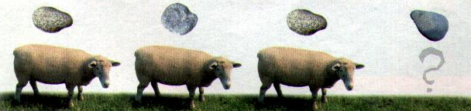
HISTÓRICO E EVOLUÇÃO
Primeiro ser humano a CALCULAR foi um pastor, que se utilizou de uma técnica de empilhamento de pedras para controlar a quantidade de ovelhas de seu rebanho.
Calculus = pedra, em latim

Slide 12
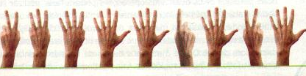
HISTÓRICO E EVOLUÇÃO
Primeira maneira que os seres humanos encontraram para identificar uma determinada quantidade foi através dos dedos da mão.
Digitus = dedo, em latim

Slide 13
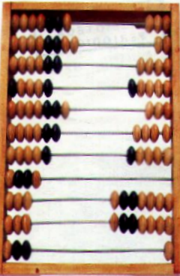
HISTÓRICO E EVOLUÇÃO
A primeira tentativa bem-sucedida de criar uma máquina de contar foi o ÁBACO.

Slide 14
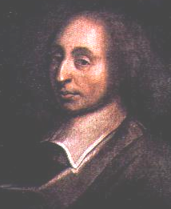
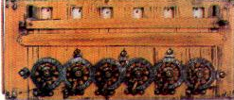
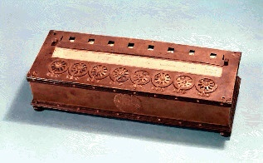
HISTÓRICO E EVOLUÇÃO
O primeiro instrumento moderno de calcular – na verdade, uma somadora – foi construído pelo físico, matemático e filósofo francês Blaise PASCAL, em 1642.
Notes:
Introdução à Informática

Slide 15
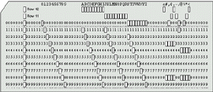
HISTÓRICO E EVOLUÇÃO
JACQUARD
desenvolveu os cartões perfurados para entrada de dados.

Slide 16
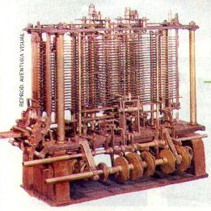
HISTÓRICO E EVOLUÇÃO
MÁQUINA de BABBAGE
Base do funcionamento de um computador:
  Alimentação de dados, através de cartões perfurados.
  Uma unidade de memória, onde os números podiam ser armazenados e reutilizados.
  Programação seqüencial de operações – hoje chamado de sistema operacional.

Slide 17
HISTÓRICO E EVOLUÇÃO
Herman HOLLERITH
- Juntou os cartões de Jacquard e o conceito de impulsos elétricos para transmissão de dados.
- Reconhecimento no censo americano de 1890.
- Tempo muito menor gerando economia.

Slide 18
HISTÓRICO E EVOLUÇÃO
Guerra e Computação: o que tem a ver?
- As guerras trouxeram para a computação um enorme desenvolvimento.
- Os governos incentivaram o desenvolvimento de equipamentos que pudessem calcular trajetórias precisas, construir mísseis, e etc...

Slide 19
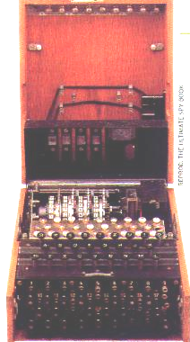
HISTÓRICO E EVOLUÇÃO
Alan TURING cria o Colossus, máquina que, uma vez plugada, programada e alimentada, resolvia qualquer questão de criptografia em poucos minutos.

Slide 20
HISTÓRICO E EVOLUÇÃO
ENIAC (Eletronic Numerical Integrator And Computer)
O computador mais famoso desta época. Foi construído em 1946.
  17.840 válvulas
  Pesava 4 toneladas
  30 metros de comprimento e 3 metros de altura
  Ocupava área de 180 m²
  Capacidade de 5.000 somas por segundo

Slide 21
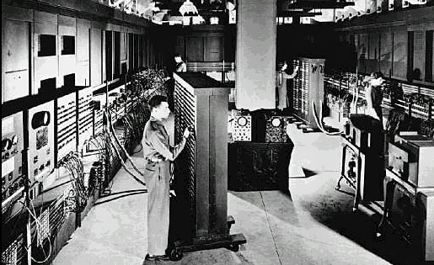
HISTÓRICO E EVOLUÇÃO
ENIAC

Slide 22
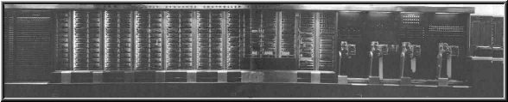
HISTÓRICO E EVOLUÇÃO
MARK
O Mark também reivindica o
título de primeiro computador.

Slide 23
HISTÓRICO E EVOLUÇÃO
1876 Telefone Graham Bell EUA
1877 Fonógrafo Thomas Edison EUA
1895 Cinema Louis Lumière França
1915 Rádio Guglieno Marconi Itália
1920 Cinema falado Itália
1926 Televisão John Baird Inglaterra
1947 Transistor Laboratórios Bell EUA
1954 Transistor
Silício Texas Instrumentos EUA
1956 FAX Asahi Shimbum Japão

Slide 24
HISTÓRICO E EVOLUÇÃO
1956 Videocassete Ampex EUA
1958 Laser Townes EUA
1958 Modem Bell Company EUA
1960 Chip Texas Instrum. EUA
1970 Microprocessador Intel EUA
1973 Disquete EUA EUA
1980 Walkman Sony Japão
1983 Tel. Celular At&T EUA
1984 CD-ROM Philips e Sony Hol/Jap
1984 Videogame Nintendo Japão

Slide 25
HISTÓRICO E EVOLUÇÃO
1988 Primeiro Vírus EUA EUA
1989 WWW Tim Berner-Lee Inglaterra
1991 Foto CD Philips e Kodak Holanda
1993 Pentium Intel EUA
1995 Reconhecimento IBM, Dragon
de voz e Philips EUA

Slide 26
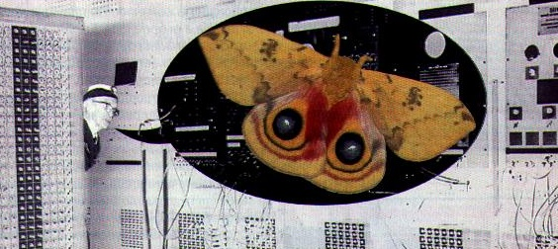
HISTÓRICO E EVOLUÇÃO
BUG
É a palavra em inglês que significa inseto.
Ela é usada em computação como significado de erro, falha, problema, pois uma mariposa conseguiu entrar num Mark II e travou todo o sistema.

Slide 27
AGENDA
O que é computação
O que é informática
Componentes de um sistema de computação
Histórico e evolução
Classificação de computadores

Slide 28
CLASSIFICAÇÃO DOS COMPUTADORES
Quanto ao princípio de construção
Analógicos e Digitais
Quanto à utilização
Científicos e Comerciais
Quanto à característica de construção
Primeira, segunda, terceira, quarta e quinta geração

Slide 29
CLASSIFICAÇÃO DOS COMPUTADORES
Quanto ao princípio de construção:
Computador Analógico
Representa variáveis por meio de analogias físicas e comparações (medição).

Slide 30
CLASSIFICAÇÃO DOS COMPUTADORES
Quanto ao princípio de construção:
Computador Digital
Processa seqüências de operações lógicas e aritméticas (conta).
O computador analógico mede.
O computador digital conta.

Slide 31
CLASSIFICAÇÃO DOS COMPUTADORES
Quanto à utilização:
Computador Científico
- Empregado em cálculos e pesquisas científicas.
- Ex.: Processamento de imagens, previsão de tempo, computação gráfica entre outros.
- Pequeno volume de entrada e saída de dados.

Slide 32
CLASSIFICAÇÃO DOS COMPUTADORES
Quanto à utilização:
Computador Comercial
- Grande maioria dos equipamentos utilizados nas empresas.
- Grande volume de entrada e saída de dados.

Slide 33

CLASSIFICAÇÃO DOS COMPUTADORES
Quanto à característica de construção:
Primeira geração (1945-1959)
A válvula é o componente básico
  Grande
  Esquentava muito
  Gastava muita energia elétrica
Computadores ocupavam muito espaço físico

Slide 34
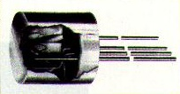
CLASSIFICAÇÃO DOS COMPUTADORES
Segunda geração (1959-1964)
O transistor é o componente básico
  Tamanho menor que a válvula
  Esquentava menos
  Gastava menos energia elétrica
  Mais durável e confiável

Slide 35
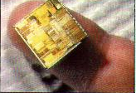
CLASSIFICAÇÃO DOS COMPUTADORES
Terceira geração (1964-1970)
O LSI (chip) é o componente básico
  Pequena pastilha de silício de 1 cm²
  Composto de milhares de transistores
Os computadores diminuíram de tamanho e aumentaram sua performance.

Slide 36
CLASSIFICAÇÃO DOS COMPUTADORES
Quarta geração (1970-1990??)
O VLSI é o componente básico
  Menor que o LSI
Miniaturização dos computadores
Surgiram os microcomputadores PC

Slide 37
CLASSIFICAÇÃO DOS COMPUTADORES
Quinta geração (1990?? - ??)
O ULSI é o componente básico
  Menor que o VLSI
Caracteriza-se pelas aplicações de Linguagem Natural, Processamento Paralelo, Inteligência Artificial, ...

Slide 38
MEDIDAS DA COMPUTAÇÃO
TERA | 10¹² | 1.000.000.000.000 | T
GIGA | 10⁹ | 1.000.000.000 | G
MEGA | 10⁶ | 1.000.000 | M
KILO | 10³ | 1.000 | K
Deca | 10¹ | 10 | D
Deci | 10⁻¹ | 0,1 | d
Centi | 10⁻² | 0,01 | c
Mili | 10⁻³ | 0,001 | m
Micro | 10⁻⁶ | 0,000001 | ➲
Nano | 10⁻⁹ | 0,000000001 | N
Pico | 10⁻¹² | 0,000000000001 | p

